Slide 1

اسبوع الفضاء العالمي 2024
ثانوية ابن حزم ومتوسطة صهيب بن سنان

Slide 2
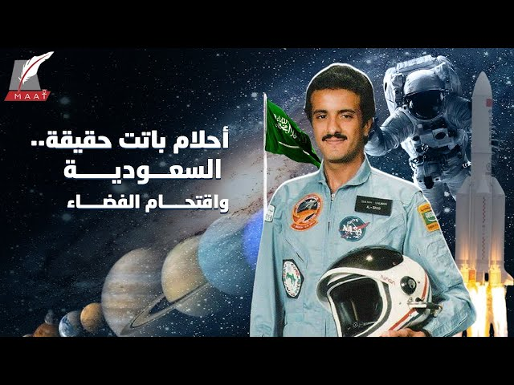
أول رائد فضاء عربي

Slide 3
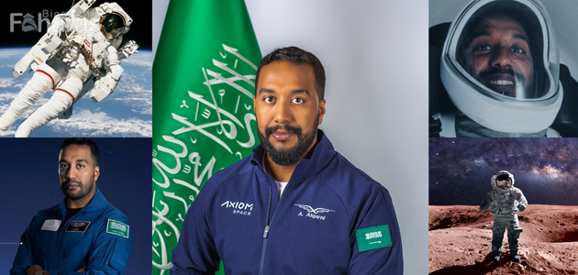
رائد الفضاء السعودي علي القرني

